Slide 1
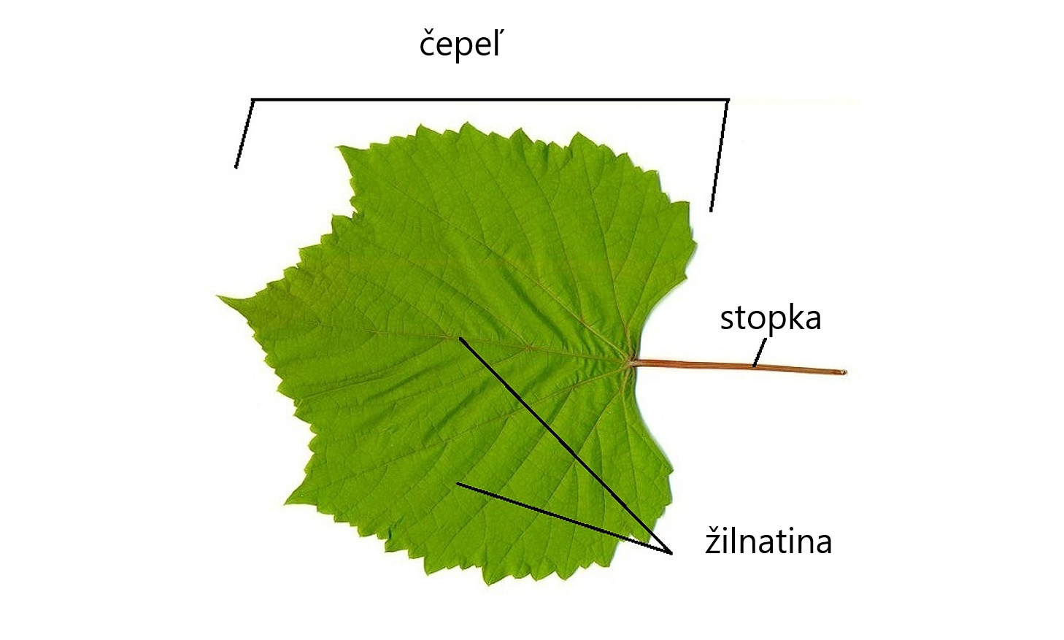
LIST
je nadzemným orgánom rastliny
je hlavnou časťou rastliny, ktorá zabezpečuje výživu v procese fotosyntézy
Listy rastliny môžu byť rôznej veľkosti, rôzneho tvaru.
Vonkajšia stavba listu:
čepeľ – plochá časť listu
stopka – spája list so stonkou rastliny
žilnatina – zabezpečuje rozvádzanie látok

Slide 2
Základné funkcie listu:
prijímanie oxidu uhličitého zo vzduchu
dýchanie – prijímanie kyslíka zo vzduchu
prebieha v ňom fotosyntéza (tvorba organických látok z anorganických látok)
vyparovanie prebytočnej vody cez prieduchy
u niektorých druhov rastlín vegetatívne – nepohlavné rozmnožovanie

Slide 3
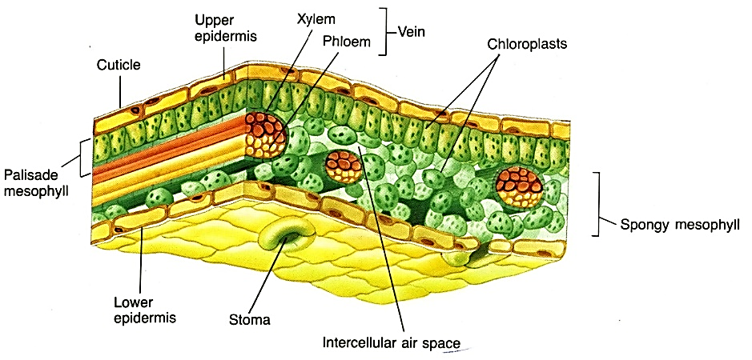
Vnútorná stavba listu:
pokožka
prieduchy
bunky dužiny
žilky a v nich
cievne zväzky

Slide 4
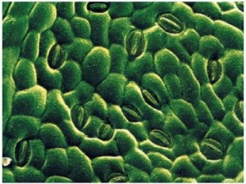
Pokožka sa nachádza na vrchnej aj spodnej strane čepele listu. V spodnej pokožke sa nachádzajú prieduchy.
Prieduchy sú tvorené dvoma bunkami, ktoré sa podobajú na semená fazule.
Prieduchy slúžia na vyparovanie a zadržiavanie vody. Prieduchy sa otvárajú a zatvárajú podľa množstva vody v rastline a vonkajších vplyvov, ako je napríklad teplo a svetlo.
Prieduchmi rastlina prijíma kyslík
a uvoľňuje do ovzdušia oxid uhličitý.

Slide 5
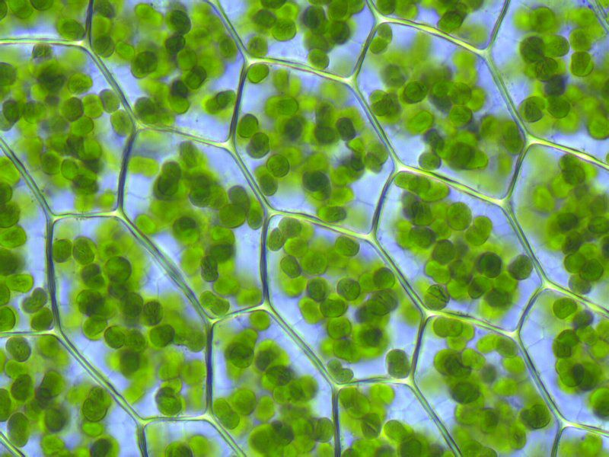
Bunky dužiny obsahujú chloroplasty, ktoré obsahujú zelené farbivo - chlorofyl.
Chlorofyl pohlcuje energiu zo slnečného svetla, ktorá je potrebná pre fotosyntézu.

Slide 6
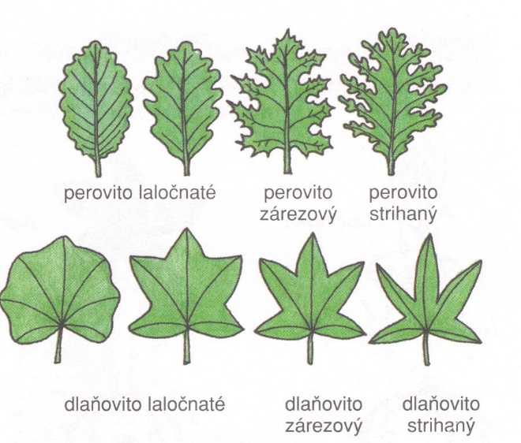
Listy podľa zloženia delíme na:
jednoduché listy – majú celistvú čepeľ
zložené listy - majú čepeľ zloženú z viacerých menších lístkov, lístky vyrastajú zo stredovej stopky

